Slide 1
Хемија за 7.разред
Да поновимо атомски и масени број

Slide 2
Атомски број (редни број)-Z
Да се подсетимо да атомски број представља број протона и број електрона у атому.
Сваки хемијски елемент има свој атомски (редни) број који је увек мањи у односу на масени број. Може бити приказан горе (изнад) или доле ( испод ) хемијског симбола у периодном систему елемената. Свеједно је.
Тако на пример магнезијум-Mg има свој атомски број 12.
Notes:
Y

Slide 3
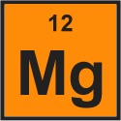
Хајде да представимо симбол магнезијума-Mg и погледамо сами где је приказан атомски број?
Атомски број -Z
Колико магнезијум има честица протона и електрона?
Браво,12!
Хајде да то и запишемо
P+=12
e- =12

Slide 4
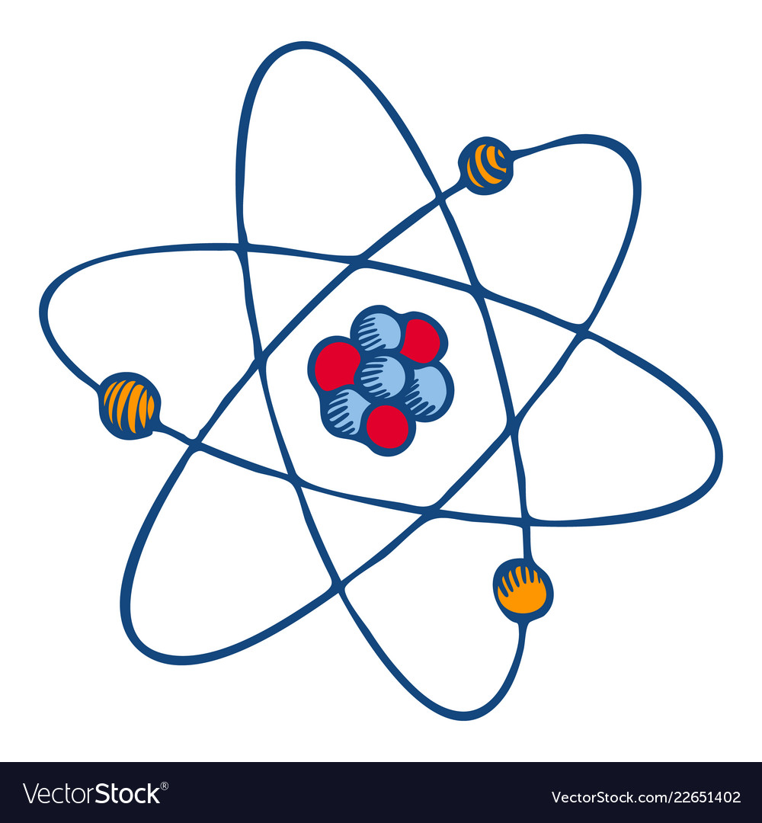
ГРАЂА АТОМА
ПРОТОН
ЕЛЕКТРОН
НЕУТРОН

Slide 5
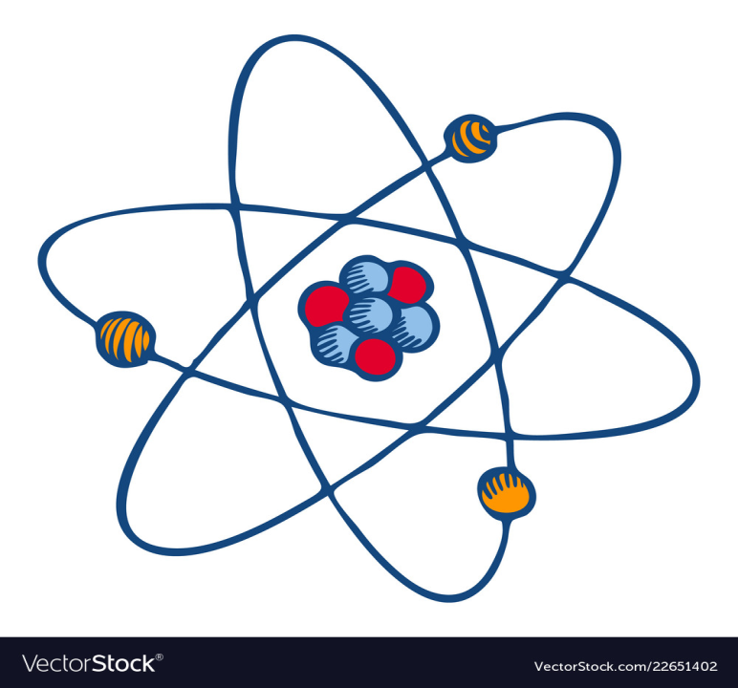
Масени број-А
За разлику од атомског броја,масени број представља збир протона и неутрона у језгру атома.
језгро
Сетимо се градива када
смо рекли да се атом састоји
од језгра и електронског омотача. У језгру
су смештене честице
протона и неутрона.
електронски омотач

Slide 6
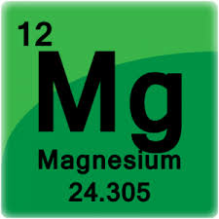
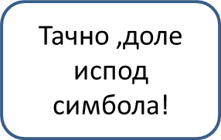
Питање: А,где је на слици приказан масени број магнезијума-Mg ?
Масени број магнезијума -Mg заокружимо као цео број 24.
Да бисмо знали колико има број неутрона ,мораћемо да напишемо овако:
n= A-Z
n= 24-12
n= 12
Масени број -A
МАСЕНИМасени број је увек већи у односу на атомски број.

Slide 7
1.Размисли и одговори:
У табели упиши одговарајуће бројеве. Обавезно користи периодни систем елемената.
Симбол структуре елемента | Број протона | Број електрона | Масени број
¹¹ ²³ Na
6 12 C

Slide 8
Ко може више! Вежбамо
2. Одреди број протона,електрона и неутрона у атомима:
а. Кисеоника (O) А= 16 Z= 8
б.Флуора ( F) А= 19 Z= 9
p+ =?
е-=?
no= ?
n0= A-Z

Slide 9
Браво,децо!!

